Slide 1
第七周工作汇报
汇报人：王可心
汇报时间：2020/10/17

Slide 2
本周主要工作
1
总结国内外研究现状
2
学习研究微表情常用的方法，
并比较性能
3
实现简单地特征提取代码
4
发现的问题及下周计划

Slide 3
01
总结国内外研究现状

Slide 4
相关研究团队
中国科学院的傅小兰团队
日本筑波大学的Polikovsky团队
主要成果：创建CASME数据库和CASMEⅡ数据库；使用Gabor滤波提取微表情序列的特征值，通过GentleSVM分类器进行分类识别，平均识别率是85.42%
主要成果：使用3D直方图方法进行微表情
的检测识别和分类
芬兰奥卢大学的赵国英团队
南佛罗里达大学的Shreve团队
主要成果：使用时间差值模型和
LBP-TOP算法提取微表情图像序
列的特征，最高识别率为64.3%；
若使用时间差值和LBP-TOP相结
合的特征提取方法，识别率最高
是71.4%
主要成果：使用光流法进行微表情分割，
该方法可以准确区分宏表情和微表情运用
该算法，微表情的检测率可达74％。

Slide 5
02
学习研究微表情常用的方法，
并比较性能

Slide 6
微表情识别流程图
预处理阶段：AdaBoost法-人脸检测
微表情检测阶段：Birnbaum-Saunders分布曲线找出微表情出现的帧和持续的时间
特征提取：LBP-TOP，CBP-TOP，Gabor滤波法，MDMO等
微表情识别：ELM、SVM，等

Slide 7
各类方法性能对比
方法 | 识别率
LBP-TOP+ELM CBP-TOP+ELM LBP-TOP+SVM MDMO+SVM | 73.82 82.07 75.82 71.86
Gabor+GentleSVM 光流法 | 85.42 74

Slide 8
03
实现简单地特征提取代码

Slide 9
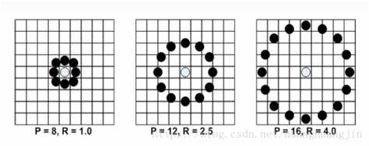
LBP特征
有两个参数：P——采样点个数；r——采样半径

Slide 10
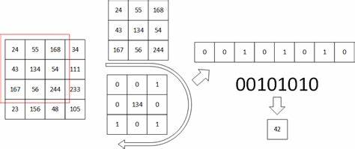
LBP特征
以p=8，r=1为例：

Slide 11
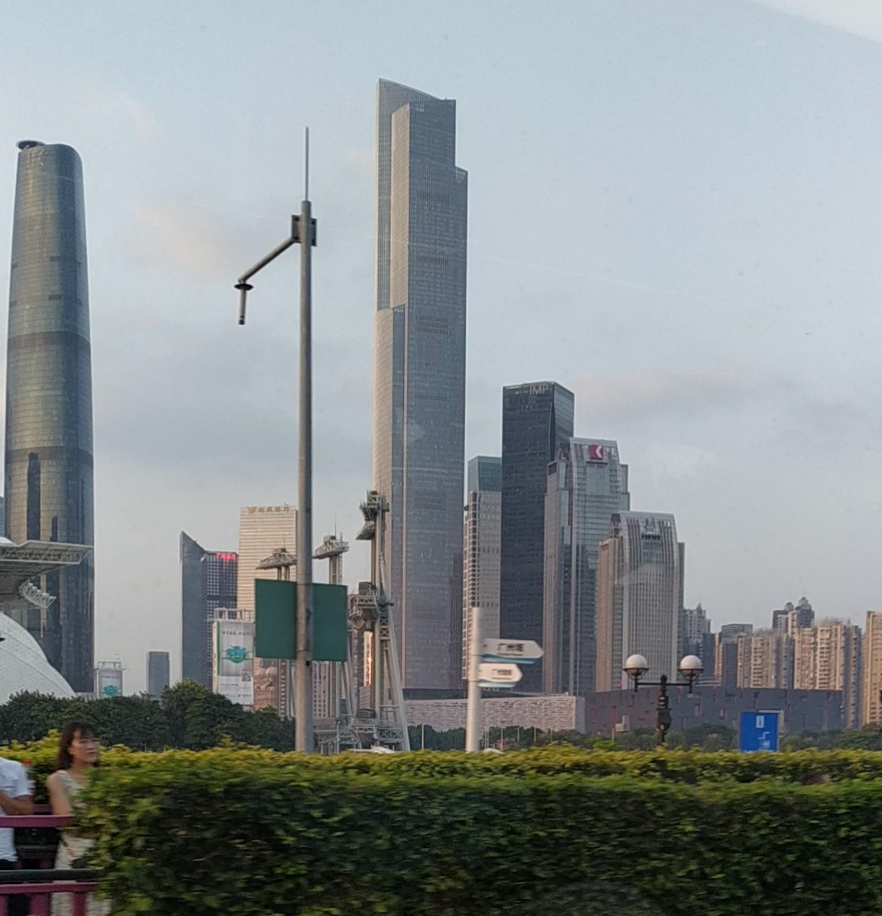
实验：逐帧读取视屏并求每一帧的LBP特征
from skimage.feature import local_binary_pattern
使用skimage库
skimage.feature.local_binary_pattern（image，P，R）
image为需要计算LBP特征的图片
P为采样点的个数
R为采样半径
原视频的一帧

Slide 12
代码
def save_image(image, addr, num):
address = addr + str(num) + '.jpg'
cv2.imwrite(address, image)
# 读取视频文件
videoCapture = cv2.VideoCapture("C:\\Users\\ocr\\Desktop\\VID_20201003_175343.mp4")
# 读帧
num=videoCapture.get(7)#读取视频的总帧数
i = 0
while(1):
success,frame= videoCapture.read()
i = i + 1
a = cv2.cvtColor(frame, cv2.COLOR_RGB2GRAY)
lbp = local_binary_pattern(a, 4, 1)
save_image(lbp, 'C:\\Users\\ocr\\Desktop\\image\\',i)
print(i)
if i==num:
print('ok')
break

Slide 13

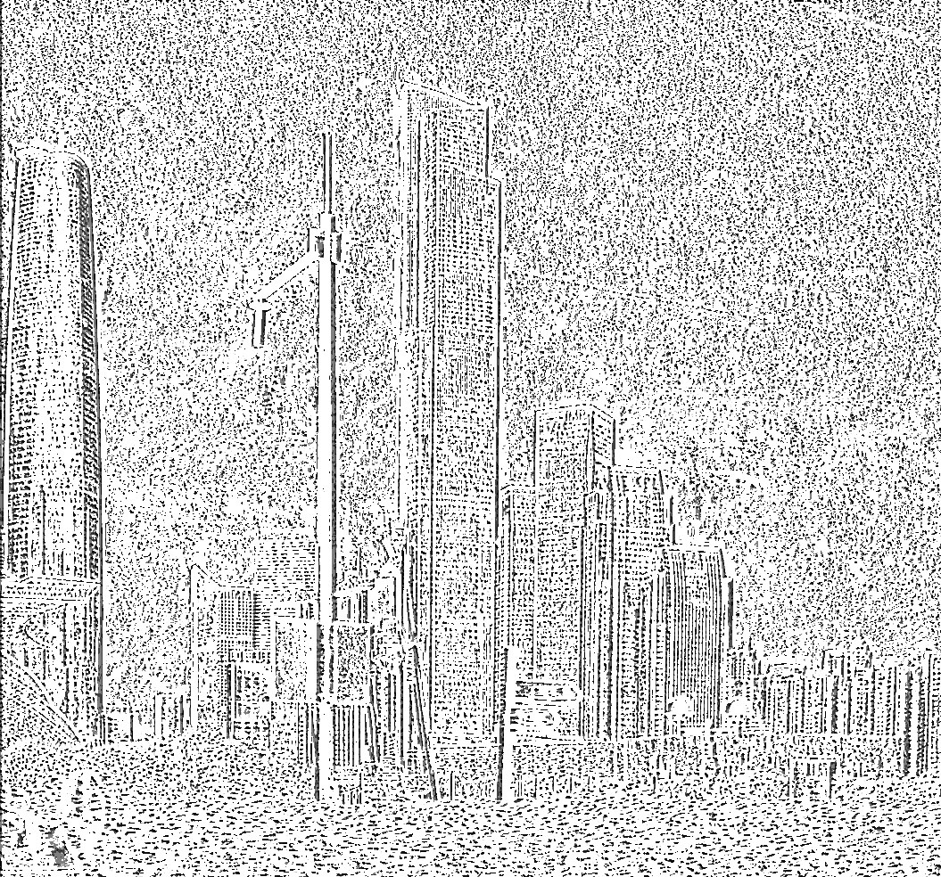
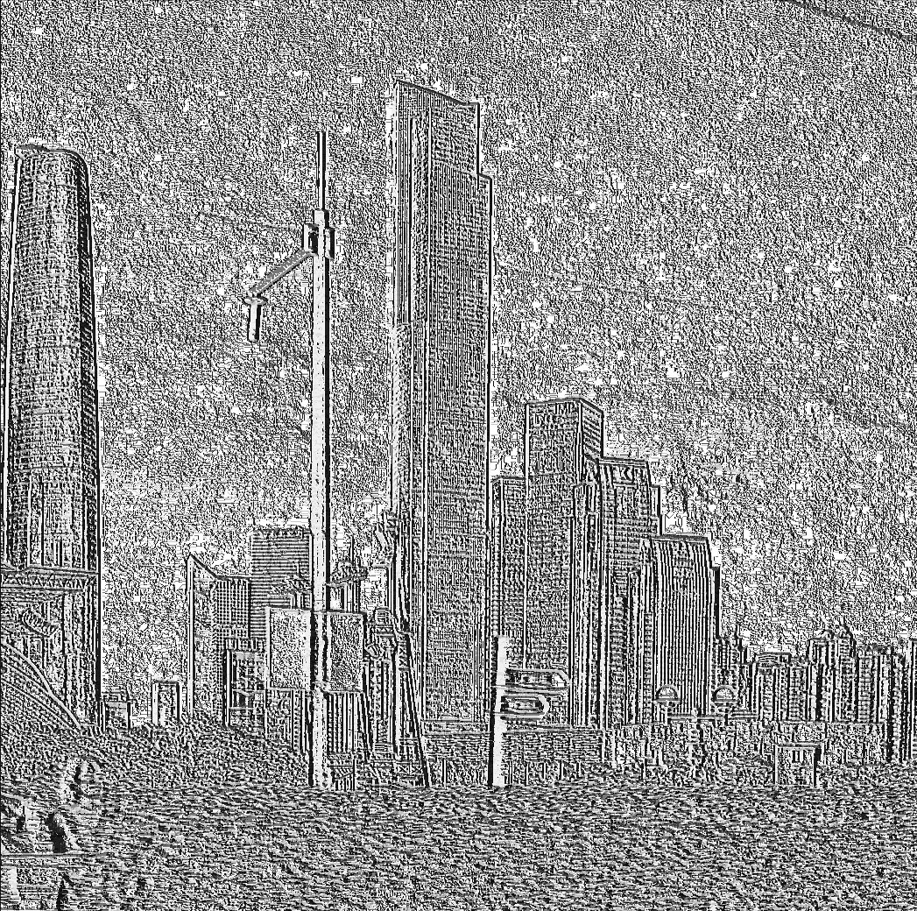
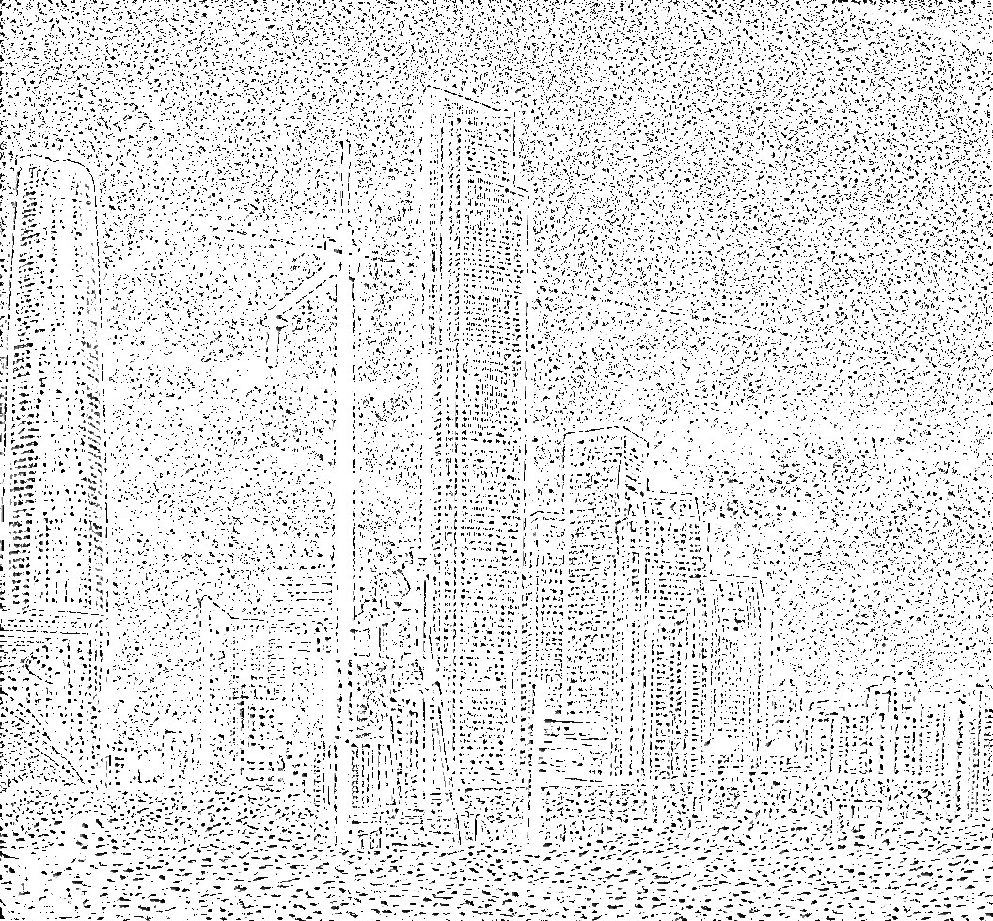
实验结果
p=8，r=1
p=16，r=4
p=4，r=1
p=12，r=2.5

Slide 14
04
发现的问题及下周计划

Slide 15
问题及计划
问题：
论文中的实验设计不尽相同，作者有不同的侧重点，不同论文的实验结果之间没有可比性，统一论文中的实验设计有不能涵盖所有的对比实验
计划：
1、实现人脸检测的简单代码
2、学习Gabor+GentleSVM的方法,并实现部分代码

Slide 16
2020
THANKS

